Slide 1
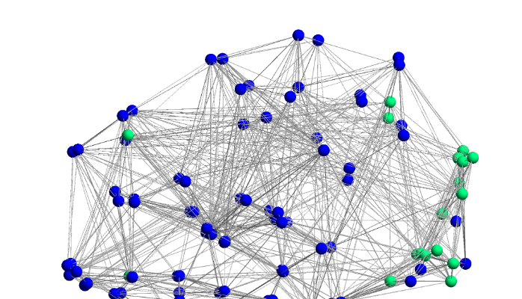
Алгоритм AprioriHybrid

Slide 2

Современные базы данных имеют очень большие размеры, достигающие гига- и терабайтов, и тенденцию к дальнейшему увеличению. И поэтому, для нахождения ассоциативных правил требуются эффективные масштабируемые алгоритмы, позволяющие решить задачу за приемлемое время. Об одном из таких алгоритмов и пойдет речь в данной статье

Slide 3

Что такое ассоциативные правила? Изучение ассоциативных правил – это техника, применяемая в data mining для изучения соотношений и отношений между переменными базы данных.
Как выглядит пример использования алгоритма Apriori? Скажем, у нас есть база данных транзакций супермаркета. Вы можете представить себе базу данных как огромную таблицу, в которой каждая строка – это номер транзакции, а каждый столбик представляет собой отдельные покупки.

Slide 4
Как же работает алгоритм Apriori? Перед тем, как перейти к сути алгоритма, вам нужно определить 3 параметра:
Во-первых, нужно установить размер набора. Вы хотите определить двухэлементный, трёхэлементный набор или какой-нибудь еще?
Во-вторых, определить поддержку – это число транзакций, входящих в набор, разделенное на общее количество транзакций. Набор, который равен поддержке, является самым часто встречаемым набором.
В-третьих, определить достоверность, то есть условную вероятность определенного товара оказаться в корзине с другими товарами. Пример: чипсы в вашем наборе имеют 67%-ную вероятность оказаться в одной корзине с газировкой.

Slide 5



Требует ли этот метод обучения или он самообучающийся? Apriori обычно рассматривается как самообучающийся алгоритм, поэтому его часто применяют для поиска интересных шаблонов и отношений.
Вы можете определить товары, которые часто покупают вместе. Основная задача маркетинга – заставить клиентов покупать больше. Связанные товары называются наборами.

Slide 6
Часто встречающиеся приложения с применением ассоциативных правил:
розничная торговля: определение товаров, которые стоит продвигать совместно; выбор местоположения товара в магазине; анализ потребительской корзины; прогнозирование спроса;
перекрестные продажи: если есть информация о том, что клиенты приобрели продукты A, Б и В, то какие из них вероятнее всего купят продукт Г?
маркетинг: поиск рыночных сегментов, тенденций покупательского поведения;
сегментация клиентов: выявление общих характеристик клиентов компании, выявление групп покупателей;
оформление каталогов, анализ сбытовых кампаний фирмы, определение последовательностей покупок клиентов (какая покупка последует за покупкой товара А);
анализ Web-логов.

Slide 7
Простой алгоритм Apriori состоит из трех шагов:
Объединение. Просмотр базы данных и определение частоты вхождения отдельных товаров.
Отсечение. Те наборы, которые удовлетворяют поддержке и достоверности, переходят на следующую итерацию с двухкомпонентными наборами,
Повторение. Предыдущие два шага повторяются для каждой величины набора, пока не будет повторно получен ранее определенный размер.

Slide 8

Требует ли этот метод обучения или он самообучающийся?
Apriori обычно рассматривается как самообучающийся алгоритм, поэтому его часто применяют для поиска интересных шаблонов и отношений.

Slide 9
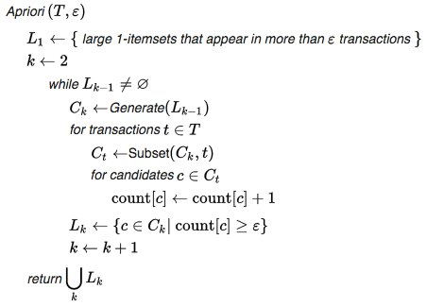
Псевдокод алгоритма Apriori №1

Slide 10
Псевдокод алгоритма Apriori №2
F1 = {часто встречающиеся 1-элементные наборы}
для (k=2; Fk-1 <> ⊘⊘; k++) {
Ck = Apriorigen(Fk-1) // генерация кандидатов
для всех транзакций t ϵϵ T {
Ct = subset(Ck, t) // удаление избыточных правил
для всех кандидатов c ϵϵ Ct
c.count ++
}
Fk = { c ϵϵ Ck | c.count >= minsupport} // отбор кандидатов
}
Результат ∪∪ Fk

Slide 11
Реализация алгоритма Apriori в R
Пакет: arules
Общий вид:
apriori(data, parameter = NULL, appearance = NULL, control = NULL)
Аргументы:
data
object of class transactions or any data structure which can be coerced into transactions (e.g., a binary matrix or data.frame).
parameter
object of class APparameter or named list. The default behavior is to mine rules with support 0.1, confidence 0.8, and maxlen 10.
appearance
object of class APappearance or named list. With this argument item appearance can be restricted (implements rule templates). By default all items can appear unrestricted.
control
object of class APcontrol or named list. Controls the algorithmic performance of the mining algorithm (item sorting, etc.)

Slide 12
Реализация алгоритма Apriori в Python
Дополнительные комментарии:
To run the program with dataset provided and default values for minSupport = 0.15 and minConfidence = 0.6
python apriori.py -f INTEGRATED-DATASET.csv
To run program with dataset
python apriori.py -f INTEGRATED-DATASET.csv -s 0.17 -c 0.68
Best results are obtained for the following values of support and confidence:
Support : Between 0.1 and 0.2
Confidence : Between 0.5 and 0.7

